Slide 1
Ingeniería de Software I
2017

Slide 2
Un poco de historia sobre la IS
En los años 60, con la sofisticación creciente de los sistemas de software crecieron también las dificultades para desarrollarlos o adaptarlos. Las dificultades desbordaban los recursos técnicos de una heterogénea clase profesional.
“CRISIS DEL SOFTWARE”
El valor estratégico del software llevó a la Organización del Tratado del Atlántico Norte (OTAN) a organizar un par de conferencias que tuvieron carácter fundacional para la Ingeniería de Software (Garmish 1968 y Roma 1969).
El propósito de estas conferencias fue identificar la raíz de los problemas que enfrentaba la incipiente industria del software y sentar las bases de procesos sistemáticos, repetibles y confiables. En la reunión de Roma se comenzó a utilizar la expresión “Ingeniería de Software”.

Slide 3



Un poco de historia sobre la IS
Era funcional – años 60
Se estudia cómo explotar la tecnología para hacer frente a las necesidades funcionales de las organizaciones
Era de control – años 70
Aparece la necesidad de desarrollar software en tiempo, planeado y controlado. Se introduce el modelo de ciclo de vida en fases.
Era de costos – años 80
La importancia de la productividad en el desarrollo de software se incrementa sustancialmente. Se ponen en práctica varios modelos de costos.
Era de calidad – años 90 a la actualidad
Se intensifica la necesidad de que el producto tenga atributos que satisfagan las necesidades explícitas e implícitas del usuario: mantenibilidad, confiabilidad, eficiencia, usabilidad

Slide 4
¿Qué conocimientos debe tener un IS?
El Ingeniero de Software debe tener una combinación de conocimientos científicos, metodológicos, tecnológicos y administrativos.
El Ingeniero debe estar familiarizado con la aplicación de métodos formales: lógica, estadística, simulación y con el uso de notaciones de modelización, especificación, diseño, programación
El Ingeniero debe poder aplicar metodologías de documentación, análisis, especificación, diseño, implementación y prueba. Debe conocer las ventajas y limitaciones de cada notación y cada técnica. Debe saber cómo y cuándo aplicarlas.

Slide 5
¿Qué conocimientos debe tener un IS?
El Ingeniero debe conocer las tecnologías y productos: sistemas operativos, lenguajes, herramientas CASE, bases de datos, sistemas generadores de interfaces, bibliotecas de código.
El Ingeniero debe conocer técnicas de administración de proyectos: planificación, análisis de riesgos, control de calidad, seguimiento de proyectos, control de subcontratistas, etc.
En los últimos años se observa una especialización de los ingenieros de software por dominio de aplicación o por actividad

Slide 6
Responsabilidad profesional y ética
La Ingeniería de Software se desarrolla en un marco económico, social y legal.
Los IS deben aceptar responsabilidades más amplias que las responsabilidades técnicas
No debe utilizar su capacidad y habilidades de forma deshonesta, o de forma que deshonre la profesión.
Confidencialidad
Respetar la confidencialidad de sus empleados y clientes
Sommerville – Capítulo 1

Slide 7
Responsabilidad profesional y ética
Competencia
No falsificar el nivel de competencia y aceptar responsabilidades fuera de su capacidad
Derechos de la propiedad intelectual
Conocer la leyes vigentes sobre las patentes y copyright
Uso inapropiado de las computadoras
No debe utilizar sus habilidades técnicas para utilizar de forma inapropiada otras computadoras
Existen diferentes organizaciones como ACM o IEEE que sugieren diferentes códigos de ética a respetar
Sommerville – Capítulo 1

Slide 8
Técnicas de elicitación

Slide 9
Técnicas de elicitación
Ingeniería de Software I 2013
Muestreo de la documentación, los formularios y los datos existentes.
Investigación y visitas al lugar.
Observación del ambiente de Trabajo.
Cuestionarios.
Entrevistas.
Planeación conjunta de Requerimientos (JRP o JAD).
Lluvia de Ideas - Brainstorming .
Whitten Bentley

Slide 10

Planeación Conjunta de Requerimientos (JRP)
Proceso mediante el cual se conducen reuniones de grupo altamente estructurados con el propósito de analizar problemas y definir requerimientos
Requiere de extenso entrenamiento
Reduce el tiempo de exploración de requisitos
Amplia participación de los integrantes
Se trabaja sobre lo que se va generando
Alguna bibliografía la menciona como JAD (Joint Application Design)

Slide 11
Planeación Conjunta de Requerimientos (JRP)
Ventajas
Ahorro de tiempo
Usuarios involucrados
Desarrollos creativos
Desventajas
Es difícil organizar los horarios de los involucrados
Es complejo encontrar un grupo de participantes integrados y organizados

Slide 12
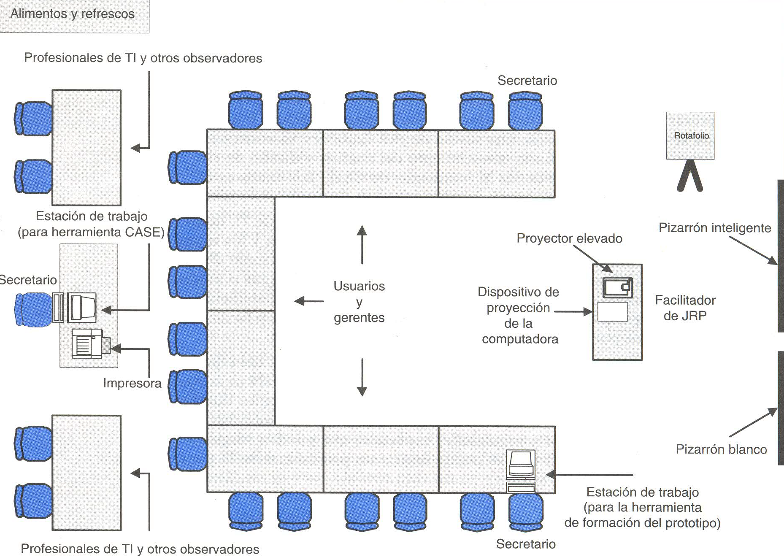
Patrocinador :Miembro de la dirección con autoridad sobre los departamentos que participan, es el responsable del proyecto, toma las decisiones finales
Participantes
Usuarios y Gerentes :Los usuarios comunican los requerimientos y los gerentes los aprueban
Facilitador: Dirige las sesiones y tiene amplias habilidades de comunicación y negociación
Equipos de TI :Escuchan y toman nota de los requerimientos
Secretarios: Llevan el registro de la sesión y van publicando los resultados realizados

Slide 13
Planeación Conjunta de Requerimientos (JRP)
Cómo planear las sesiones de JRP
Selección de una ubicación para las sesiones de JRP
Selección de los participantes
Preparar la agenda

Slide 14
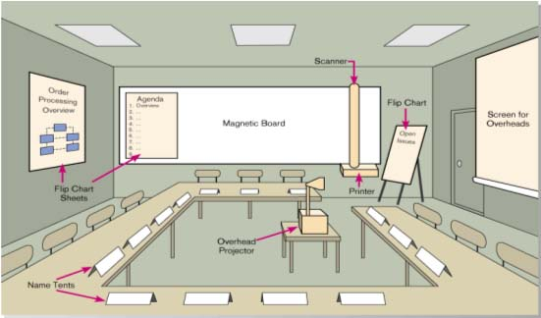
Espacio para el JRP

Slide 15
Planeación Conjunta de Requerimientos (JRP)
Beneficios del JRP
JRP involucra activamente a los usuarios y la gerencia en el proyecto de desarrollo
JRP reduce el tiempo de la etapa de requerimientos
Si se incorporan prototipos, los mismos ya confirman el diseño del sistema

Slide 16
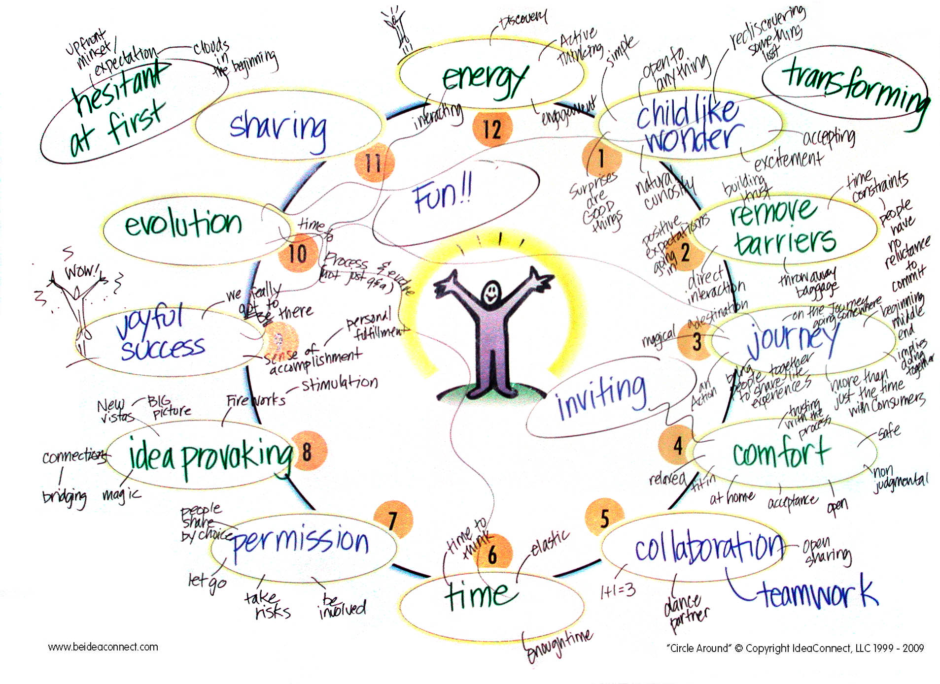
Lluvia De Ideas (Brainstorming)

Slide 17
Lluvia De Ideas (Brainstorming)
Técnica para generar ideas al alentar a los participantes para que ofrezcan tantas ideas como sea posible en un corto tiempo sin ningún análisis hasta que se hayan agotado las ideas.
Se promueve el desarrollo de ideas creativas para obtener soluciones.
Se realizan reuniones del equipo involucrado en la resolución del problema, conducidas por un director.

Slide 18
Lluvia De Ideas (Brainstorming)
Los principios en que se basa esta técnica son:
“Cuantas más ideas se sugieren, mejores resultados se conseguirán”.
La producción de ideas en grupos puede ser más efectiva que la individual.
Las ideas de una persona pueden hacer que aparezcan otras por “contagio”.
A veces las mejores ideas aparecen tarde.
Es mejor elegir sobre una variedad de soluciones.

Slide 19

Lluvia De Ideas (Brainstorming)
Incluye una serie de fases de aplicación:
Descubrir hechos, Producir ideas, Descubrir soluciones
Clave para resolver la falta de consenso entre usuarios
Es útil combinarlo con la toma de decisiones
Ayuda a entender el dominio del problema
Encara la dificultad del usuario para transmitir
Ayuda a entender: al usuario y al analista

Slide 20
Bibliografía
Libros consultados para conceptos de IS y técnicas de comunicación
Whitten-Bentley, Análisis de Sistemas Diseño y Métodos, Capítulo 5, Mc Graw Hill 2008
Kendall y Kendall, Análisis y diseño de Sistemas, Capítulo 4, Pearson Prentice Hall 2005
Pfleeger, Capítulo 4 , Ingeniería de Software, Pearson Prentice Hall 2002

Slide 21
Requerimientos I -

Slide 22
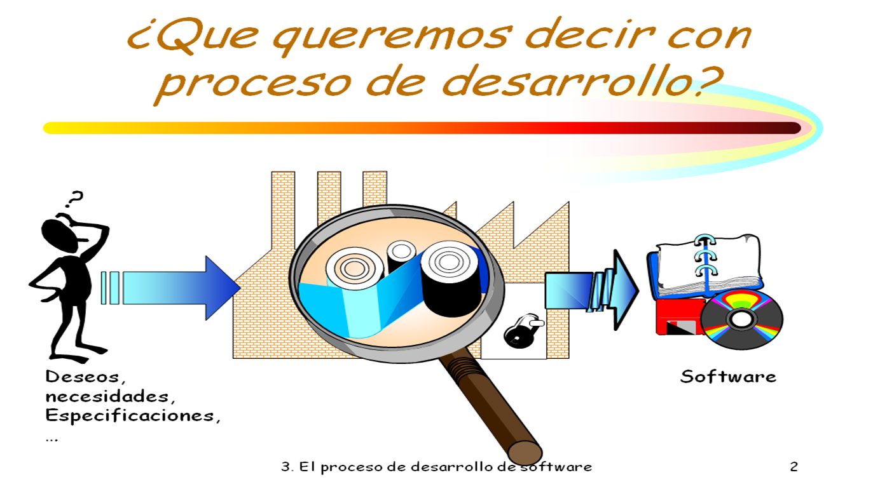
¿Qué es un proceso de software?
Es un conjunto de actividades y resultados asociados que producen un producto de software.

Slide 23

¿Qué es un proceso de software?
Actividades fundamentales de los procesos:
Especificación del software
Desarrollo del software
Validación del software
Evolución del software
Los IS son los responsables de realizar estas actividades.

Slide 24
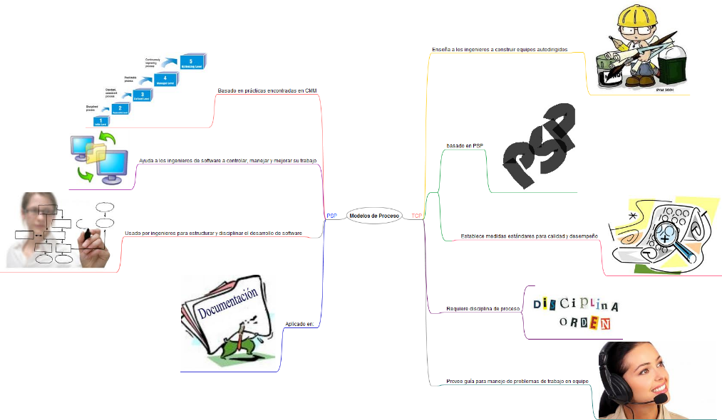
¿Qué es un modelo de proceso de software?
Es una representación simplificada de un proceso de software que presenta una visión de ese proceso.
Estos modelos pueden incluir actividades que son partes de los procesos y productos de software, y el papel de las personas involucradas.

Slide 25
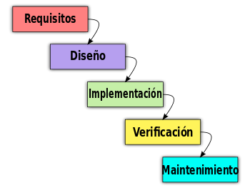
¿Qué es un modelo de proceso de software?
La mayoría de los modelos de proceso de software se basan en uno de los siguientes modelos generales o paradigmas
Modelo en cascada: Las etapas se representan cayendo en cascada. Cada etapa de desarrollo se debe completar antes que comience la siguiente

Slide 26
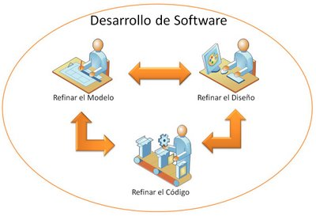
¿Qué es un modelo de proceso de software?
Desarrollo iterativo : Un sistema inicial se desarrolla rápidamente a partir de una especificación abstracta. Éste se refina basándose en las peticiones del cliente.

Slide 27
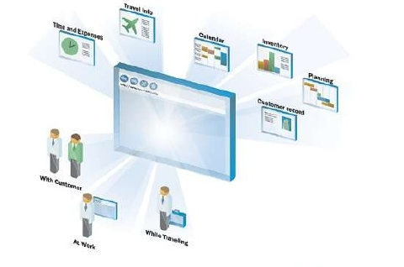
¿Qué es un modelo de proceso de software?
IS basada en componentes: Esta técnica supone que las partes ya existen. El proceso se enfoca en la integración de las partes.
Más adelante se verán los modelos de procesos más detalladamente.

Slide 28
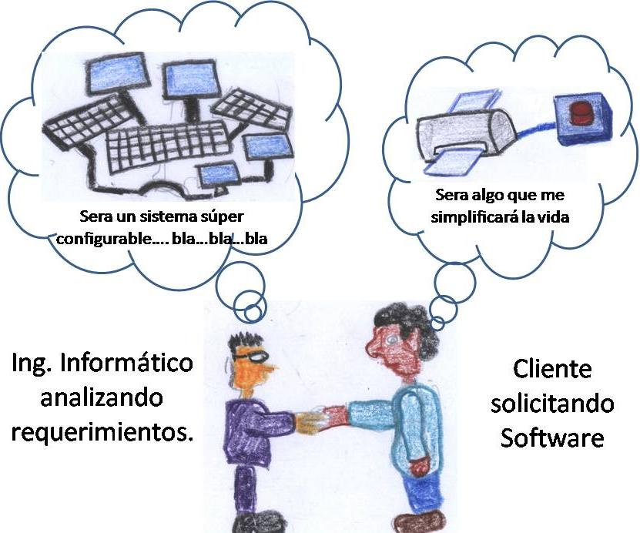
Requerimientos
Un requerimiento (o requisito) es una característica del sistema o una descripción de algo que el sistema es capaz de hacer con el objeto de satisfacer el propósito del sistema

Slide 29

Requerimientos
Impacto de los errores en la etapa de requerimientos
El software resultante puede no satisfacer a los usuarios
Las interpretaciones múltiples de los requerimientos pueden causar desacuerdos entre clientes y desarrolladores
Puede gastarse tiempo y dinero construyendo el sistema erróneo

Slide 30
Requerimientos
Tipos de requerimientos
Requerimientos funcionales
Describen una interacción entre el sistema y su ambiente. Cómo debe comportarse el sistema ante determinado estímulo.
Describen lo que el sistema debe hacer, o incluso cómo NO debe comportarse.
Describen con detalle la funcionalidad del mismo.
Son independientes de la implementación de la solución.
Se pueden expresar de distintas formas
Requerimientos no funcionales
Describen una restricción sobre el sistema que limita nuestras elecciones en la construcción de una solución al problema.

Slide 31
Requerimientos
Tipos de requerimientos
Requerimientos no funcionales
Requerimientos del producto
Especifican el comportamiento del producto (usabilidad, eficiencia, rendimiento, espacio, fiabilidad, portabilidad).
Requerimientos organizacionales
Se derivan de las políticas y procedimientos existentes en la organización del cliente y en la del desarrollador (entrega, implementación, estándares).
Requerimientos externos
Interoperabilidad, legales, privacidad, seguridad, éticos.

Slide 32
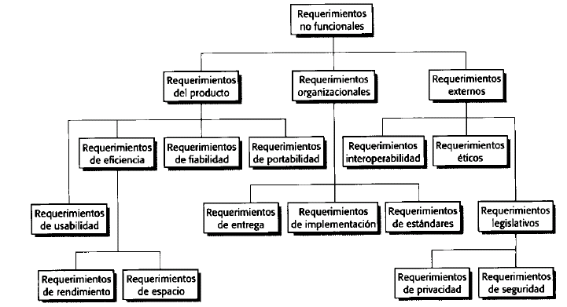
Requerimientos No Funcionales
•Estética
•Consistencia de Interfaz de Usuario
•Ayuda en línea o “context-sensitive”
•Documentación de Usuario
•Materiales de Capacitación/Entrenamiento
•Eficiencia
•Disponibilidad
•Tiempo de Respuesta
•Tiempo de Recuperación
•Uso de recursos
•Frecuencia y severidad de fallas
•Facilidades de recuperación
•Posibilidades de predicción
Sommerville, Capítulos 6 y 7

Slide 33
Requerimientos- Tipos
Otras Clasificaciones
Requerimientos del dominio
Reflejan las características y restricciones del dominio de la aplicación del sistema. Pueden ser funcionales o no funcionales y pueden restringir a los anteriores. Como se especializan en el dominio son complicados de interpretar.
Requerimientos por Prioridad
Que deben ser absolutamente satisfechos
Que son deseables pero no indispensables
Que son posibles, pero que podrían eliminarse

Slide 34
Requerimientos - Tipos
Otras Clasificaciones
Requerimientos del Usuario
Son declaraciones en lenguaje natural y en diagramas de los servicios que se espera que el sistema provea y de las restricciones bajo las cuales debe operar.
Pueden surgir problemas por falta de claridad, confusión de requerimientos, conjunción de requerimientos.
Requerimientos del Sistema
Establecen con detalle los servicios y restricciones del sistema.
Es difícil excluir toda la información de diseño (arquitectura inicial, interoperabilidad con sistemas existentes, etc.)

Slide 35
Ingeniería de Requerimientos
La ingeniería de requerimientos es la disciplina para desarrollar una especificación completa, consistente y no ambigua, la cual servirá como base para acuerdos comunes entre todas las partes involucradas y en donde se describen las funciones que realizará el sistema.
Ingeniería de requerimientos es el proceso por el cual se transforman los requerimientos declarados por los clientes, ya sean hablados o escritos, a especificaciones precisas, no ambiguas, consistentes y completas del comportamiento del sistema, incluyendo funciones, interfaces, rendimiento y limitaciones”
SRS

Slide 36
Ingeniería de Requerimientos
También es el proceso mediante el cual se intercambian diferentes puntos de vista para recopilar y modelar lo que el sistema va a realizar. Este proceso utiliza una combinación de métodos, herramientas y actores, cuyo producto es un modelo del cual se genera un documento de requerimientos.”
“Ingeniería de requerimientos” es un enfoque sistémico para recolectar, organizar y documentar los requerimientos del sistema; es también el proceso que establece y mantiene acuerdos sobre los cambios de requerimientos, entre los clientes y el equipo del proyecto”

Slide 37
Ingeniería de Requerimientos
Importancia
Permite gestionar las necesidades del proyecto en forma estructurada
Mejora la capacidad de predecir cronogramas de proyectos
Disminuye los costos y retrasos del proyecto
Mejora la calidad del software
Mejora la comunicación entre equipos
Evita rechazos de usuarios finales.

Slide 38
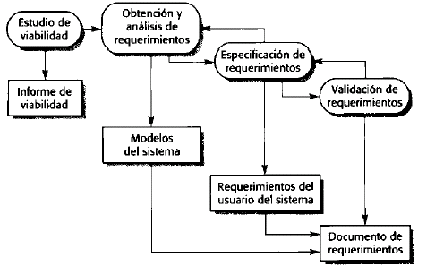
Ingeniería de Requerimientos
Sommerville, Capítulo 7

Slide 39
Estudio de Viabilidad

Slide 40
Ingeniería de Requerimientos Estudio de Viabilidad
Principalmente para sistemas nuevos
A partir de una descripción resumida del sistema se elabora un informe que recomienda la conveniencia o no de realizar el proceso de desarrollo
Responde a las siguientes preguntas:
¿El sistema contribuye a los objetivos generales de la organización?( Si no contribuye, entonces no tiene un valor real en el negocio )
¿El sistema se puede implementar con la tecnología actual?
¿El sistema se puede implementar con las restricciones de costo y tiempo?
¿El sistema puede integrarse a otros que existen en la organización?

Slide 41
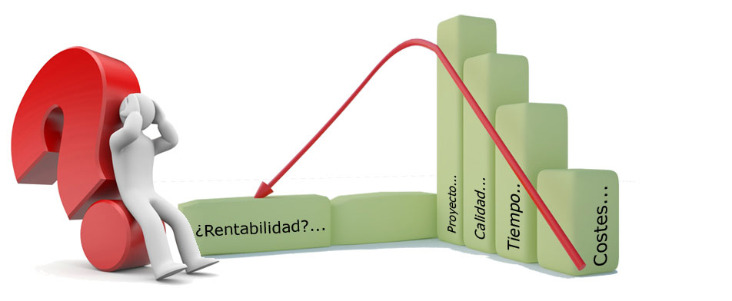
Ingeniería de Requerimientos Estudio de Viabilidad
Una vez que se ha recopilado toda la información necesaria para contestar las preguntas anteriores se debería hablar con las fuentes de información para responder nuevas preguntas y luego se redacta el informe, donde debería hacerse una recomendación sobre si debe continuar o no el desarrollo.

Slide 42
Obtención y análisis de requerimientos o
Elicitación de requerimientos

Slide 43
Ingeniería de Requerimientos Obtención y análisis de requerimientos
Propiedades de los Requerimientos
Necesario: Su omisión provoca una deficiencia.
Conciso: Fácil de leer y entender
Completo: No necesita ampliarse
Consistente: No contradictorio con otro
No ambiguo: Tiene una sola implementación
Verificable: Puede testearse a través de inspecciones, pruebas, etc.

Slide 44
Especificación de requerimientos

Slide 45
Ingeniería de Requerimientos Especificación de requerimientos
Objetivos
Permitir que los desarrolladores expliquen cómo han entendido lo que el cliente pretende del sistema
Indicar a los diseñadores qué funcionalidad y características va a tener el sistema resultante
Indicar al equipo de pruebas qué demostraciones llevar a cabo para convencer al cliente de que el sistema que se le entrega es lo que había pedido.

Slide 46
Ingeniería de Requerimientos Especificación de requerimientos
Correcta
No ambigua
Completa
Verificable
Consistente
Comprensible por los consumidores
Modificable
Rastreable
Independiente del diseño
Anotada
Concisa
Organizada
Utilizable en operación y mantenimiento

Slide 47
Ingeniería de Requerimientos Especificación de requerimientos
Documento de definición de requerimientos
Listado completo de todas las cosas que el cliente espera que haga el sistema propuesto
Documento de especificación de requerimientos
Definición en términos técnicos
Documento de especificación de requerimientos de Software IEEE Std. 830-1998 (SRS)
Objetivo:
Brindar una colección de buenas prácticas para escribir especificaciones de requerimientos de software (SRS).
Se describen los contenidos y las cualidades de una buena especificación de requerimientos.

Slide 48
Ingeniería de Requerimientos Especificación de requerimientos
Aspectos básicos de una especificación de requerimientos
Funcionalidad
¿Qué debe hacer el software?
Interfaces Externas
¿Cómo interactuará el software con el medio externo (gente, hardware, otro software)?
Rendimiento
Velocidad, disponibilidad, tiempo de respuesta, etc.
Atributos
Portabilidad, seguridad, mantenibilidad, eficiencia
Restricciones de Diseño
Estándares requeridos, lenguaje, límite de recursos, etc.

Slide 49
Validación de requerimientos

Slide 50
Ingeniería de Requerimientos Validación de requerimientos
Es el proceso de certificar la corrección del modelo de requerimientos contra las intenciones del usuario.
Trata de mostrar que los requerimientos definidos son los que estipula el sistema. Se describe el ambiente en el que debe operar el sistema.
Es importante, porque los errores en los requerimientos pueden conducir a grandes costos si se descubren más tarde

Slide 51
Ingeniería de Requerimientos Validación de requerimientos
Definición de la IEEE
Validación
Al final del desarrollo evaluar el software para asegurar que el software cumple los requerimientos
Verificación
Determinar si un producto de software de una fase cumple los requerimientos de la fase anterior
Sobre estas definiciones:
la validación sólo se puede hacer con la activa participación del usuario
Validación: hacer el software correcto
Verificación: hacer el software correctamente

Slide 52
Ingeniería de Requerimientos Validación de requerimientos
¿Es suficiente validar después del desarrollo del software?
La evidencia estadística dice que NO
Cuanto más tarde se detecta, más cuesta corregir (Boehm)
Bola de nieve de defectos
Validar en la fase de especificación de requerimientos puede ayudar a evitar costosas correcciones después del desarrollo
¿Contra qué se verifican los requerimientos?
No existen “los requerimientos de los requerimientos”
No puede probarse formalmente que un Modelo de Requerimientos es correcto. Puede alcanzarse una convicción de que la solución especificada en el modelo de requerimientos es el correcto para el usuario.

Slide 53
Ingeniería de Requerimientos Validación de requerimientos
Comprenden
Verificaciones de validez (para todos los usuarios)
Verificaciones de consistencia (sin contradicciones)
Verificaciones de completitud (todos los requerimientos)
Verificaciones de realismo (se pueden implementar)
Verificabilidad (se puede diseñar conjunto de pruebas)

Slide 54
Ingeniería de Requerimientos Validación de requerimientos
Técnicas de validación
Pueden ser manuales o automatizadas
Revisiones de requerimientos (formales o informales)
Informales
Los desarrolladores deben tratar los requerimientos con tantos stakeholders como sea posible.
Formal
El equipo de desarrollo debe conducir al cliente, explicándole las implicaciones de cada requerimiento
Antes de una revisión formal, es conveniente realizar una revisión informal.
Construcción de prototipos
Generación de casos de prueba

Slide 55
Técnicas de Especificación de Requerimientos

Slide 56
Técnicas de Especificación de Requerimientos
Estáticas
Se describe el sistema a través de las entidades u objetos, sus atributos y sus relaciones con otros. No describe como las relaciones cambian con el tiempo.
Cuando el tiempo no es un factor mayor en la operación del sistema, es una descripción útil y adecuada.
Ejemplos: Referencia indirecta, Relaciones de recurrencia, Definición axiomática, Expresiones regulares, Abstracciones de datos, entre otras.

Slide 57
Técnicas de Especificación de Requerimientos
Dinámicas
Se considera un sistema en función de los cambios que ocurren a lo largo del tiempo.
Se considera que el sistema está en un estado particular hasta que un estímulo lo obliga a cambiar su estado.
Ejemplos: Tablas de decisión, Diagramas de transición de estados, Tablas de transición de estados, Diagramas de persianas, Diagramas de transición extendidos, Redes de Petri, entre otras.

Slide 58
Técnicas de Especificación de Requerimientos Estáticas
Descripción del sistema con una referencia indirecta al problema y su solución.
Se define "QUÉ” se hace, no "CÓMO”.
Ejemplo: sistema que resuelva k ecuaciones con n incógnitas => NO se declara el método de resolución, puede NO existir la solución.
Relaciones de recurrencia
Descripción del sistema mediante una función que define su valor en función de términos anteriores.
Ejemplo: Expresar la serie de Fibonacci
F(0) = 1 F(1) = 1 F(n+1)=F(n)+F(n-1)
Referencia indirecta (ecuaciones implícitas)

Slide 59
Técnicas de Especificación de Requerimientos Estáticas
Definición axiomática
Se definen las propiedades básica de un sistema a través de operadores y axiomas (debe ser un conjunto completo y consistente)
Se generan teoremas a través del comportamiento del sistema y se demuestran
Ejemplos: Sistemas expertos, Definición de TADs, etc.

Slide 60
Técnicas de Especificación de Requerimientos Estáticas
Expresiones regulares
Se define un alfabeto y las combinaciones permitidas. Cuando un sistema procesa un conjunto de cadenas de datos, permite definir las cadenas de datos aceptables
Alfabeto
ÁTOMOS: (símbolos básicos) a,b,c.
ALTERNACIÓN: (a|b) = {a,b}
COMPOSICIÓN: (ab) = {ab}
ITERACIÓN: (a)*={e,a,aa..} (a)+= {a,aa,...}
Se definen las combinaciones válidas
(a(b|c)) = {ab,ac}
(a(b|c))+ = {ab,ac,abac,acab...}

Slide 61
Técnicas de Especificación de Requerimientos Estáticas
Abstracciones de datos
Para aquellos sistemas en los que los datos determinan las clases de acciones que se realizan (importa para qué son).
Se categorizan los datos y se agrupan los semejantes.
El diccionario contiene los TIPOS DE DATOS (clases) y los DATOS (objetos).
Se organizan de tal manera de aprovechar las características compartidas.

Slide 62
Técnicas de Especificación de Requerimientos Dinámicas
Tablas de Decisión
Es una herramienta que permite presentar de forma concisa las reglas lógicas que hay que utilizar para decidir acciones a ejecutar en función de las condiciones y la lógica de decisión de un problema específico.
Describe el sistema como un conjunto de:
Posibles CONDICIONES satisfechas por el sistema en un momento dado
REGLAS para reaccionar ante los estímulos que ocurren cuando se reúnen determinados conjuntos de condiciones y
ACCIONES a ser tomadas como un resultado.

Slide 63
Técnicas de Especificación de Requerimientos Dinámicas
Tablas de Decisión
Construiremos las tablas con:
condiciones simples y acciones simples
Las condiciones toman sólo valores Verdadero o Falso
Hay 2N Reglas donde N es el nro. de condiciones
 | REGLA1 | REGLA2 | ………….
COND1
COND2
………..
ACCION1
ACCION2
………..

Slide 64
Técnicas de Especificación de Requerimientos Dinámicas- Tablas de Decisión
¿Cómo se llena la tabla?
A partir de un enunciado se debe:
Identificar las condiciones y cuales las acciones.
Completar la tabla teniendo en cuenta:
Si hay condiciones que son opuestas, debe colocarse una de ellas porque por la negativa se obtendrá la otra.
Las condiciones deben ser atómicas.
Se construyen las reglas

Slide 65
Técnicas de Especificación de Requerimientos Dinámicas- Tablas de Decisión
Tablas de Decisión
Modelizar el problema de remisión de mercadería con las siguientes consideraciones:
Si el comprador no es cliente se imprime un mensaje de aviso y no se remite.
Si no hay stock y el comprador es cliente no se remite.
Si hay stock y el comprador es cliente se remite

Slide 66
Técnicas de Especificación de Requerimientos Dinámicas- Tablas de Decisión
Tablas de Decisión
Modelizar el problema de remisión de mercadería con las siguientes consideraciones:
Si el comprador no es cliente se imprime un mensaje de aviso y no se remite.
Si no hay stock y el comprador es cliente no se remite.
Si hay stock y el comprador es cliente se remite

Slide 67
Técnicas de Especificación de Requerimientos Dinámicas
Si el comprador no es cliente se imprime un mensaje de aviso y no se remite.
Si no hay stock y el comprador es cliente no se remite.
Si hay stock y el comprador es cliente se remite
 | Reglas
Es cliente | V | V | F | F
Hay stock | V | F | V | F
Imprime mensaje de aviso |  |  | X | X
Se remite | X
No se remite |  | X | X | X
Condiciones
Acciones

Slide 68
Técnicas de Especificación de Requerimientos Dinámicas
Tablas de Decisión
Especificaciones completas
Aquellas que determinan acciones (una o varias) para todas las reglas posibles.
Especificaciones redundantes
Aquellas que marcan para reglas que determinan las mismas condiciones acciones iguales.
Especificaciones contradictorias
Aquellas que especifican para reglas que determinan las mismas condiciones acciones distintas.

Slide 69
Técnicas de Especificación de Requerimientos Dinámicas
Tablas de Decisión
Redundancia y Contradicción
 | Reglas
C1 | V | V | .. | .. | .. | F | F
C2 | V | V | . | . | . | V | V
C3 | V | F | . | . | .. | F | F
A1 |  |  | . | . | .. | X | X
A2 | X |  |  |  | .
A3 |  | X | . | . |  | X | X
 | Reglas
C1 | V | V | .. | .. | .. | F | F
C2 | V | V | . | . | . | V | V
C3 | V | F | . | . | .. | F | F
A1 |  |  | . | . | .. |  | X
A2 | X |  |  |  | . | X
A3 |  | X | . | . |  | X
Redundante
Contradictoria

Slide 70
Técnicas de Especificación de Requerimientos Dinámicas
Tablas de Decisión
Reducción de Complejidad (Redundancia)
Combine las reglas en donde sea evidente que una alternativa no representa una diferencia en el resultado.
El guión [—] significa que la condición 2 puede ser S o N, y que aún así se realizará la acción.
Condición 1: | S | S
Condición 2 | S | N
Acción 1 | X | X
Condición 1: | S
Condición 2 | _
Acción 1 | X

Slide 71
Técnicas de Especificación de Requerimientos Dinámicas
Tablas de Decisión
Reducción de Complejidad (Redundancia)
Algebra de bool
 | Reglas
Es cliente | V | V | F | F
Hay stock | V | F | V | F
Imprime mensaje de aviso |  |  | X | X
Se remite | X
No se remite |  | X | X | X
Reglas
V | V | F
V | F | _
 |  | X
X
 | X | X

Slide 72
Bibliografía
Libros consultados para técnicas de especificación de requerimientos
Pfleeger, Capítulo 4 , Ingeniería de Software, Pearson Prentice Hall 2002
Sommerville Ian, Capítulos 6 y 7, Ingeniería de software, Addison Wesley 2005

